Slide 1
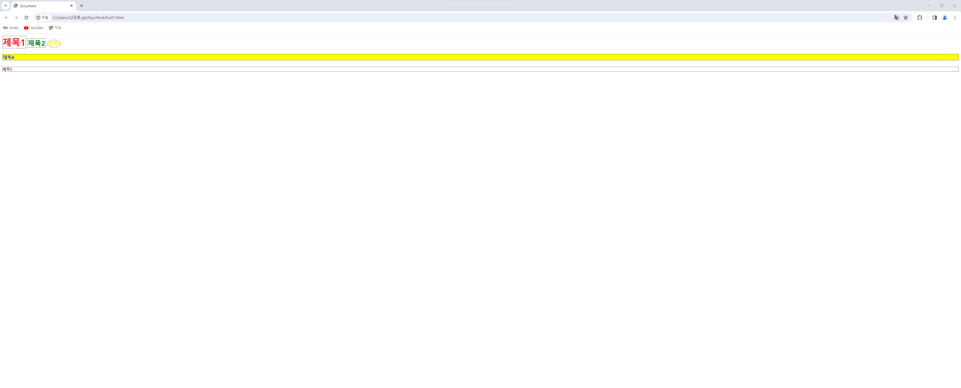
h1~h5태그 만들기
h1~h3태그 선 만들기
h1~h3태그 일렬로 정렬
h4태그 배경색 노랑
h3태그 선 타원으로 만들기

